Slide 1
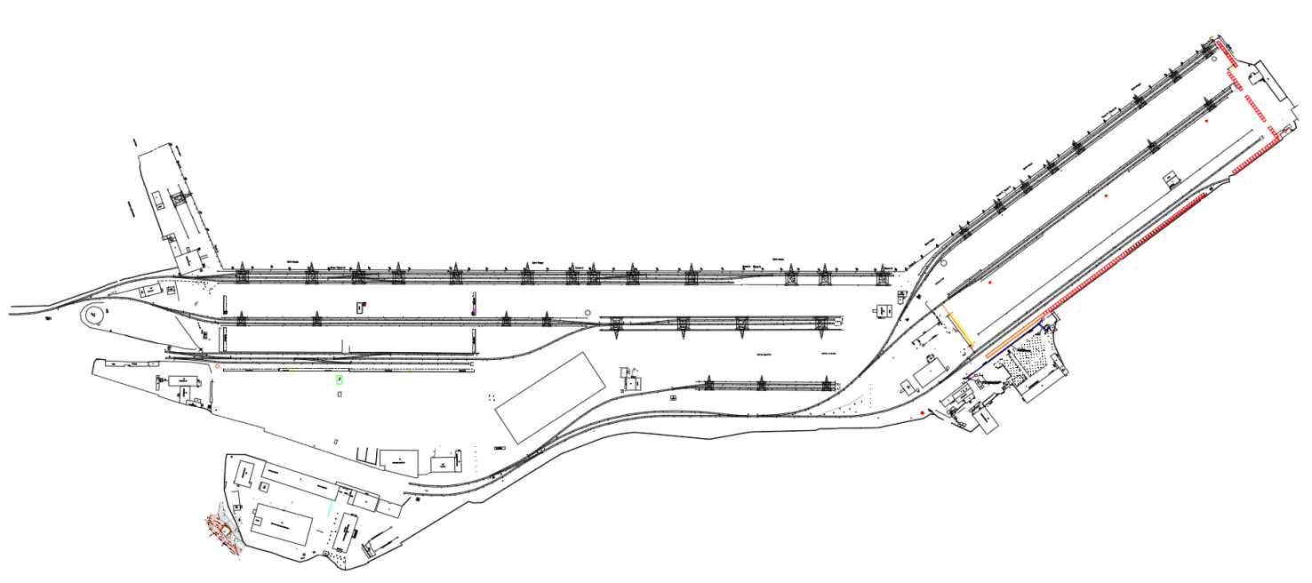







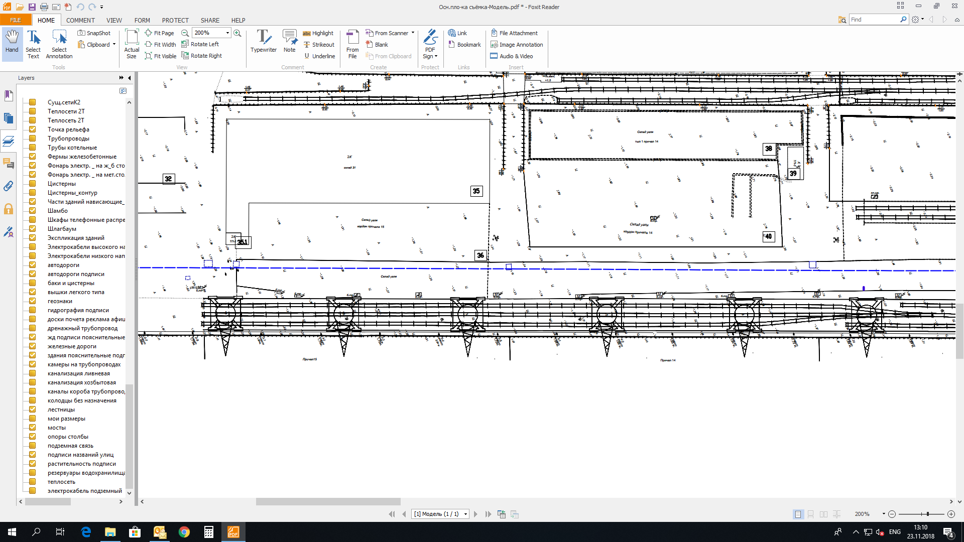
N
Постоянная зона таможенного контроля
АО «Находкинский МТП»,
грузовой универсальный терминал № 2
(план-схема)
S
Хозяйственные постройки
Место таможенного досмотра в крытом складе S = 351 кв.м.
Весовое оборудование
1
2
Пост
охраны
на ж/д
Пост
охраны
на ж/д
7
5
6
9
КПП
3
4
Хозяйственные постройки
8
S= 357000 м²
Условные обозначения
Граница постоянной зоны таможенного контроля
Территория постоянной зоны таможенного контроля S = 357000 м²
Места пересечения границ ПЗТК
ЖД – подъездные пути
-ул. Астафьева, 1-л;
-ул. Астафьева, 1-л, стр. 1;
-ул. Астафьева, 1-ф;
-ул. Астафьева, 1-т;
-ул. Астафьева, 1-х, стр. 1;
-ул. Астафьева, 1-ш, стр. 1;
-ул. Астафьева, 1Н стр.1;
-ул. Астафьева, 1Р;
-ул. Астафьева, 1Ш.
Радиационный контроль
Видеокамеры
Парковка
КПП
7
8
9
Место для таможенного осмотра/досмотра, S = 351 кв. м.
Весовое оборудование
Весовая (для ж/д и автомобильных весов)
Пост охраны на ж/д

Slide 2



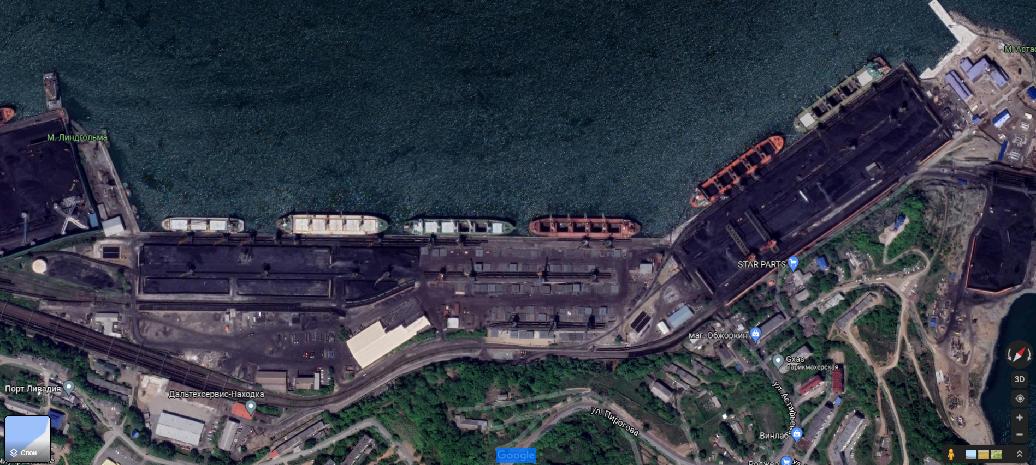

Графическое отображение границы и территории зоны таможенного контроля (карта-врезка)
Территория ВЗТК (S=357000 м²)

